Slide 1

Delta virus
Константинов Кирилл

Slide 2
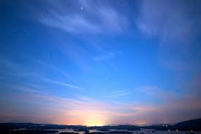
Я занимаюсь Unity уже 3 года
Больше сказать нечего

Slide 3

Концепция игры
В городе Нова-Сити происходит утечка вируса, под действием которого люди теряют способность контролировать себя и хотят заразить как можно больше здоровых людей
ГГ узнает из новостей об этом и пытается сбежать из города он проходит через улицы полные зомби он сбегает в лес где находит бункер с ответами на все вопросы а также по радио передают координаты лагеря выживших
Конец демо-версии

Slide 4
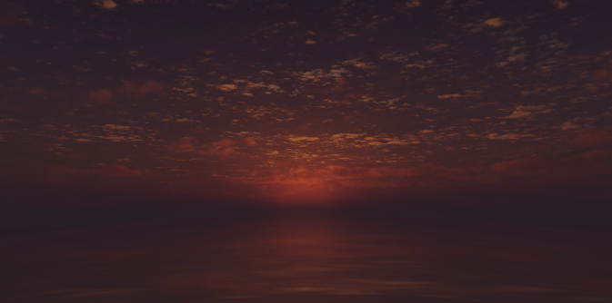
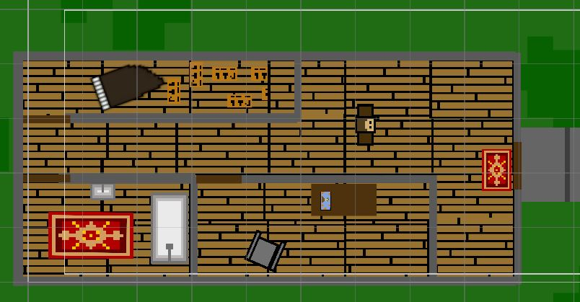
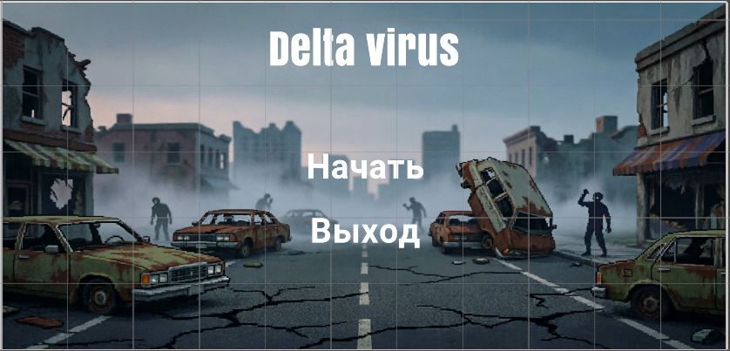
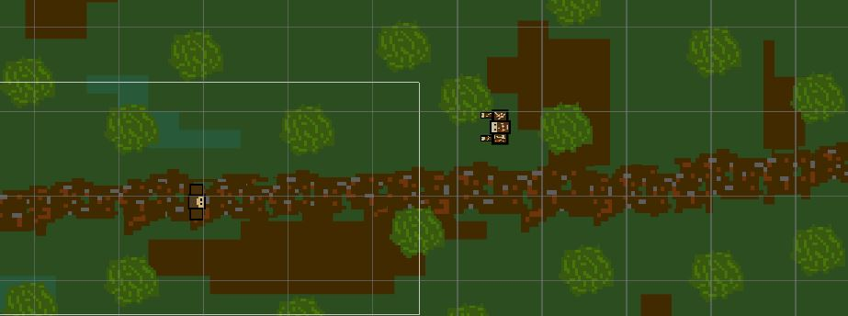
Визуальная часть
Здесь представлены несколько уровней и главное меню

Slide 5
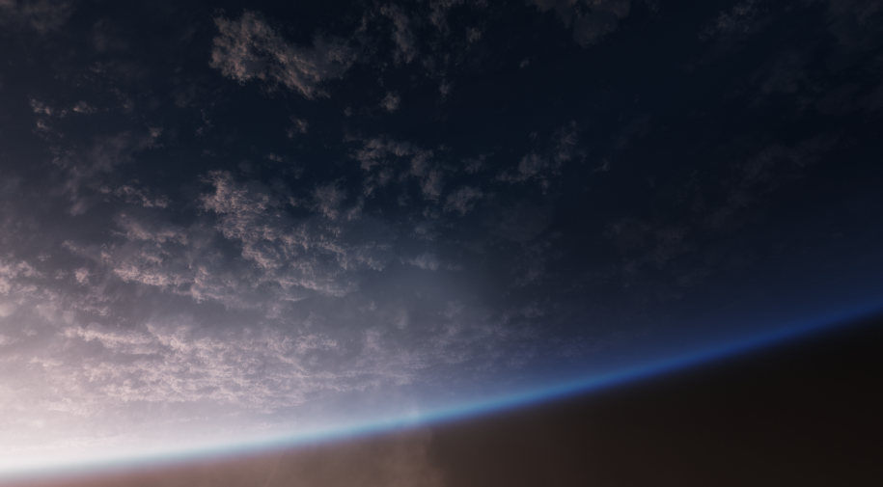
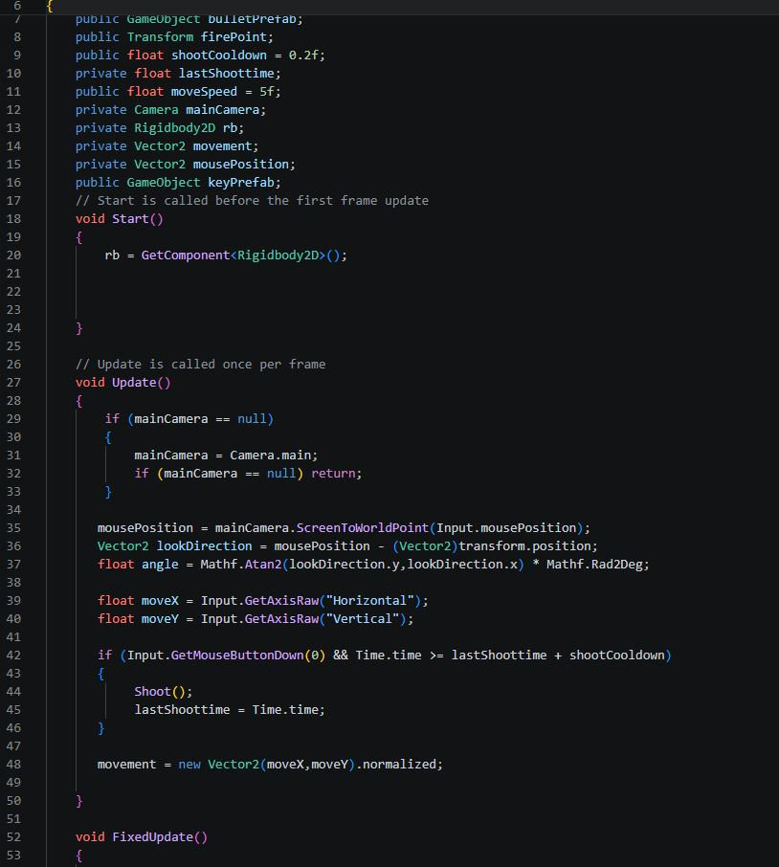
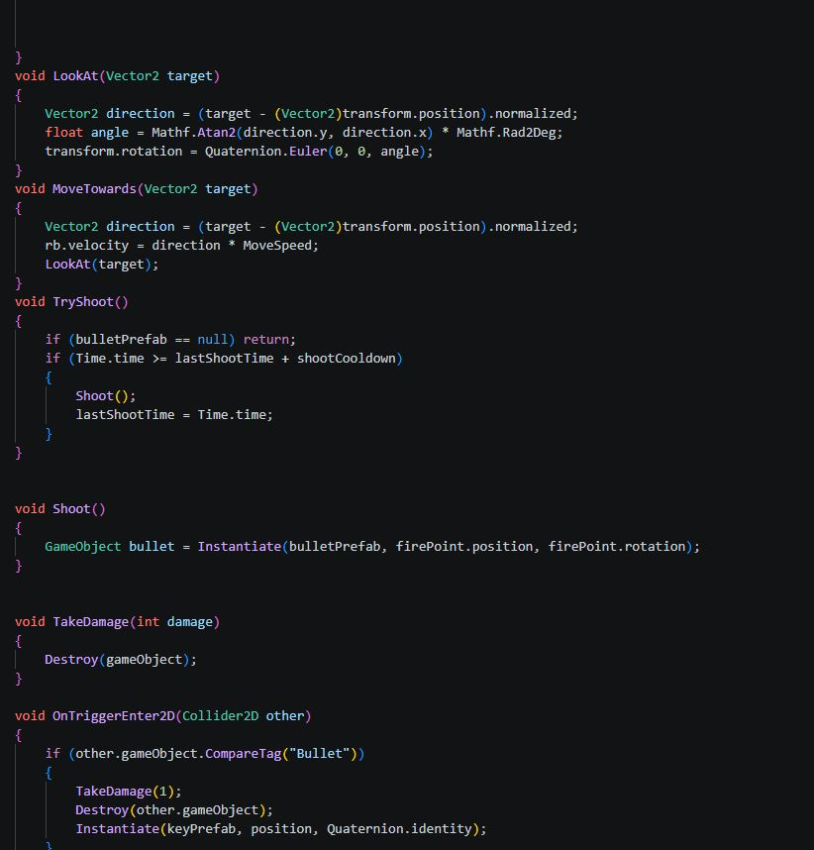
Скрипты
Скрипт ходьбы для игрока
Отрывок скрипта врага

Slide 6
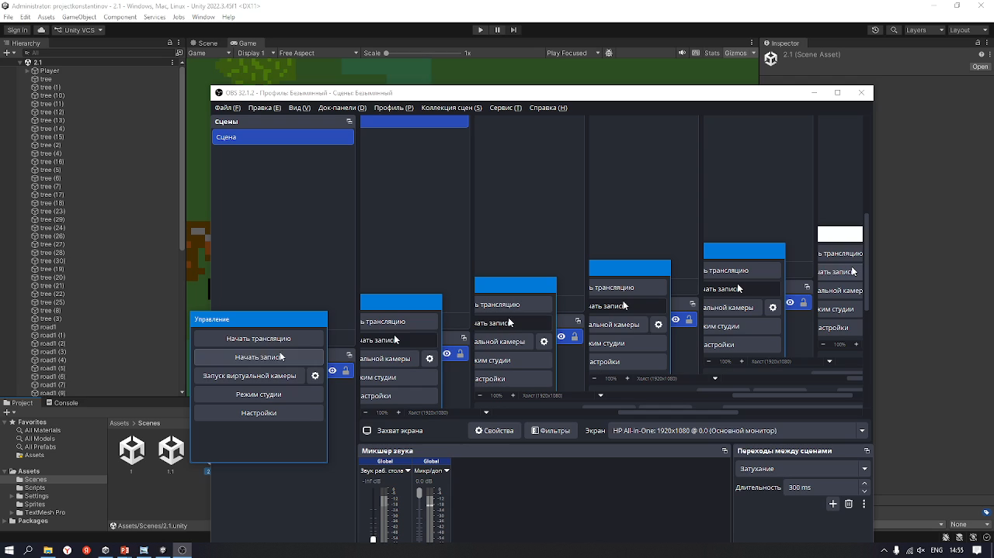

Slide 7
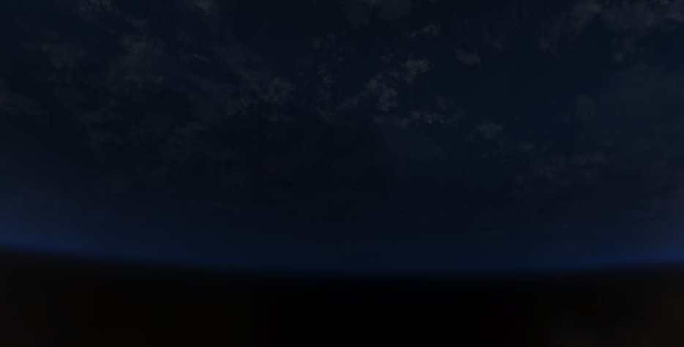
Спасибо за внимание

